Slide 1
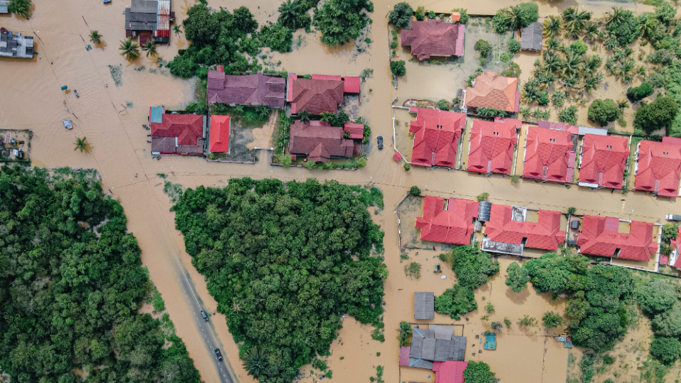
2021
夏季防汛防洪安全小知识
汇报人：xxxxx

Slide 2
01
暴雨预警信号等级划分
02
防汛防洪安全小知识
目录
03
雨季行车注意事项
CONTENTS
04
雨季安全用电注意事项
05
雨季防雷小常识

Slide 3
夏季防汛防洪安全小知识
夏季正是暴雨的多发期，大量的降雨，极易导致洪涝、城市积水、道路堵塞、交通中断等问题的发生，若不注意预防会造成生命财产损失。今年，全国大部分地区降雨频繁，防大汛，保平安，成为我们共同的责任

Slide 4
夏季防汛防洪安全小知识
1
2
3
什么是汛期？
江河由于流域内季节性降水、融冰、化雪引起季节性水位上涨的时期
什么是防汛？
防止和减轻洪水灾害，在洪水预报、防洪调度、防洪工程运用等方面进行的有关工作
什么是洪灾？
由于江、河、湖、水库水位猛涨，堤坝漫溢或溃决，水流入境而造成的灾害

Slide 5
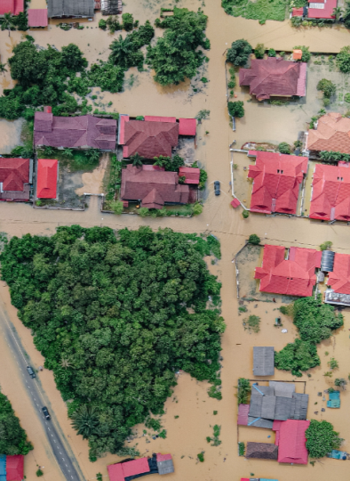
Part
1
暴雨预警信号等级划分

Slide 6
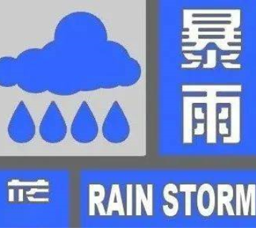
暴雨预警信号等级划分
蓝色预警信号出现时，要注意收听、收看天气预报。关好门窗，尽量不要出门，出门则要带好雨具

Slide 7
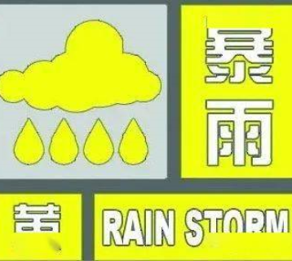
暴雨预警信号等级划分
黄色预警信号表示6小时内降雨量将达50毫米以上，或者已达50毫米以上且降雨可能持续

Slide 8
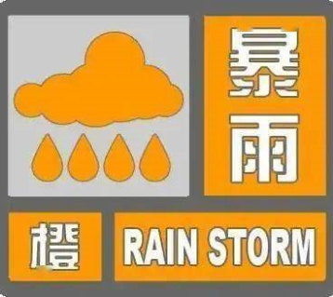
暴雨预警信号等级划分
橙色预警信号出现时，如果还在简易棚户内，要尽快转移到安全的地方。暴雨伴随雷电时，要注意切断家中的电源

Slide 9
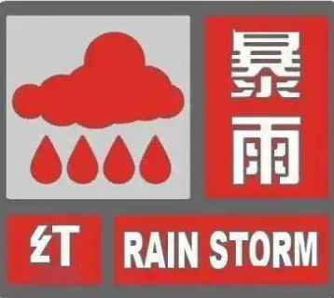
暴雨预警信号等级划分
红色预警信号表示3小时内降雨量将达100毫米以上，或者已达100毫米以上且降雨可能持续。红色预警信号是暴雨预警信号中的第四级别，是最严重的级别

Slide 10
Part
2
防汛防洪安全小知识

Slide 11
防汛防洪安全小知识
不要前往易发生危险的地区
尽量躲避在安全的建筑物中
不到易发生山体滑坡、崩塌、洪涝和泥石流等地质灾害的危险区域或危房里活动停留
不要在大树底下避雨，不要拿着金属物品或者接打手机，以防雷击。尽量不外出
避开可能连电的物体
发现漏电要远离并报告
雨中行进要避开路灯杆、电线杆、变压器、电力线等有可能连电的物体
经过积水地区时，发现有电线落入水中，一定要远离并及时报告有关部门

Slide 12
防汛防洪安全小知识
加强煤气和电源管理
切断危险电源
要断开家中用电设备的开关，防止管道气体泄漏和电线浸水造成漏电失火、伤人事故
切断低洼地带有危险的室外电源，在电闪雷鸣、风雨交加之时，立即关掉室内的电器
注意观察水情
不要在流水中行走
通过受淹道路和下穿式通道时，要注意观察水情，防止误入深水区或掉进排水口
15公分深度的流水就能使人跌倒

Slide 13
防汛防洪安全小知识
不要游泳和捕鱼
开车打开雨雾灯减速慢行
不要到江河、水库等水域游泳，避免发生危险，不到小溪、河流等水域捕鱼玩耍
暴雨中开车应打开雨雾灯，减速慢行，避开积水和塌方路段
遭遇洪水及时躲避
经常收听天气预报
如果遭遇洪水，来不及转移，要立即爬上不易倒塌的房屋顶、楼房高层或高树、高地暂避，并用手电筒、哨子等物品，及时发出求救信号
密切关注天气变化，做好防洪自护

Slide 14
防汛防洪安全小知识
认真学习防灾抗灾知识
过溪河要找桥梁通过
学习有关汛期的防灾抗灾知识，提高自我保护能力
不要涉水过抗、过溪、过河，更不要冒险抢渡溪河
及时求救
不能冒险行事
遇到危险时，请拨打110求救
途中遇险时，不必惊惶失错，应迅速进行避险自救或寻找求助求救的办法

Slide 15
防汛防洪安全小知识
未雨绸缪
才能有备无患！

Slide 16
Part
3
雨季行车注意事项

Slide 17
雨季行车注意事项
见到积水处莫左闪右避
左闪右避的坏处是，令后面的司机不知道该怎么反应，意外很容易发生。其实水深大约15厘米左右，根本不会对汽车有任何影响，完全可以用正常的车速行驶，不需要担心水进入车内或者抛锚。要注意的是，当车子过完水后，制动系统可能会暂时减弱，刹车的时候距离要加长，因此雨天驾车最好保持更长的安全距离
轿车涉水，应在发动机运转正常、转向和制动机构灵活可靠的情况下进行
轿车开到水边，若轮胎和制动鼓温度较高时，应稍休息一会，待其适当冷却后再下水。涉水时，应挂低速档，使轿车从岸上平稳地驶入水中，以免水花溅起。在行驶中要保持发动机有足够的动力，避免中途停车、换档和急打方向。眼睛要看准固定目标，不可注视流水，以免扰乱视觉，使方向失误

Slide 18
雨季行车注意事项
多车涉水时，不要同时下水
待前车到达彼岸，后车才下水，防止前车因故停车，迫使后车也停在水中。汽车在涉水中如车轮打滑空转，应立即停车，不勉强进退，更不可猛踏加速踏板，以防越陷越深。要保持发动机不熄火，并组织人力或其他车辆协助拖出。轿车通过漫水路面或漫水桥时，一般情况下，以均匀速度、沿固定路线一气通过
建议车辆过较深水域时，提前打开两边窗户玻璃
如果水深漫过车辆，要及时脱离车辆，人员撤至安全区域。如果车门不能打开，用东西敲击两侧车窗玻璃的四个角，易于击碎玻璃，迅速逃离现场

Slide 19
Part
4
雨季安全用电注意事项

Slide 20
雨季安全用电注意事项
1
线路必须干燥：做好绝缘处理，要避开自来水管或容易发生渗水的地方，尽可能在干燥处。家用电器设备应保持绝缘良好，灯头、插座、开关等不要沾水。湿手、湿毛巾不得接触或搭在电线上
2
采用适当的保护措施：比如要装设漏电开关，用电设备金属外壳（如洗衣机、电冰箱）应保持良好接地，家庭内线敷设中应该设臵良好的接地点。这样就能在发生漏电时起到很好的保护作用
3
防止超负荷使用：在使用空调等大功率电器时，一定要同自家的线路容量相匹配，超负荷使用容易导致故障
4
不得玩弄电器：教育儿童不得玩弄电器
5
严禁私拉乱接：导线拖地特别容易发生事故
6
出现紧急情况，要及时切断电源

Slide 21
Part
5
雨季防雷小常识

Slide 22
雨季防雷小常识
严禁在山顶或者高丘地带停留
切忌继续蹬往高处观赏雨景，不能在大树下、电线杆附近躲避，也不要行走或站立在空旷的田野里，应尽快躲在低洼处，或尽可能找房层或干燥的洞穴躲避
1
2
不要用金属柄雨伞，摘下金属架眼镜、手表、裤带
若是骑车旅游要尽快离开自行车，亦应远离其它金属制物体，以免产生导电而被雷电击中
3
不要去江、河、湖边游泳、划船、垂钓
在电闪雷鸣、风雨交加之时，立即关掉室内的电器
以避免产生导电。打雷时，在房间的正中央较为安全，切忌停留在电灯正下面，忌依靠在柱子、墙壁边、门窗边，以避免在打雷时产生感应电而致意外
4

Slide 23
雨季防雷小常识
当发生雷击时，旅伴应立即抢救并送医
如果当时呼吸、心跳已经停止，应立即就地做口对口人工呼吸和胸外心脏按摩进行现场抢救。千万不可因急着运送去医院而不作抢救。要注意给病人保温。对电灼伤的局部，在急救条件下，只需保持干燥包扎即可
5
科学躲雨
在室外，要考虑到雷电活动区域，看雷电活动远近，一般是听雷声就能判断出远近，不要躲到避雷针和大树下面。在空旷的地方不要打雨伞，因为雨伞有针尖，电场强度要集中些。不要在空旷地方打手机。要蹲下来，两脚并拢
6
最好躲入一栋装有金属门窗或设有避雷针的建筑物内
一辆金属车身的汽车也是最好的“避雷所”，一旦这些建筑物或汽车被雷击中，它们的金属构架或避雷装臵或金属本身会将闪电电流导入地下
7

Slide 24
汇报完毕 感谢聆听

